Slide 1

Decorator
Padrões de Projeto Estrutural I
Prof. Me Jefferson Passerini

Slide 2
Padrões de Projetos Estrutural – Decorator
O padrão Decorator anexa responsabilidades adicionais a um objeto dinamicamente. Os Decorators fornecem uma alternativa flexível ao uso de subclasses para extensão de funcionalidades.

Slide 3
Padrões de Projetos Estrutural – Decorator
Por que utilizar?
Às vezes, queremos adicionar responsabilidade a objetos individuais, não a uma classe inteira.
Uma maneira de adicionar responsabilidades é com herança.
Herdar uma característica de outra classe faz com que a subclasse também a tenha.
Isso é inflexível, pois, a definição de tal característica é feita estaticamente, de modo que Cliente não pode controlar como e quando decorar o objeto com ela.

Slide 4
Padrões de Projetos Estrutural – Decorator
Por que utilizar? - Exemplo
Para ilustrar tal situação, tomemos como exemplo o sistema de uma pizzaria, onde o cliente pode acrescentar características adicionais a sua pizza.
É importante dizer que os donos da pizzaria em breve criarão novos sabores de pizza e novos acréscimos.

Slide 5
Padrões de Projetos Estrutural – Decorator
Por que utilizar? - Exemplo
A pizzaria possui 3 sabores de pizza no cardápio:
Pizza de Frango – R$19,00
Pizza de Calabresa – R$25,00
Pizza de Queijo – R$22,00
E possui acréscimos:
Borda Recheada com requeijão – R$8,50
Massa Integral – R$5,00

Slide 6
Padrões de Projetos Estrutural – Decorator
Por que utilizar? - Exemplo
Cada pizza tem um preço, ao adicionar um acréscimo seu valor deve ser somado ao valor da pizza.
Por exemplo, uma pizza de frango com borda recheada de requeijão custaria R$27,50.
R$19,00 pela pizza + 8,50 pela borda de requeijão

Slide 7
Padrões de Projetos Estrutural – Decorator
Por que utilizar? - Exemplo
Todas as pizzas devem possuir um preço e uma descrição.
Seria inviável criar uma classe para cada combinação possível, como PizzaCalabresaBordaRequeijão ou PizzaQueijoMassaIntegral.
A cada novo tipo de pizza ou novo acréscimo o número de classes cresceria exponencialmente.

Slide 8
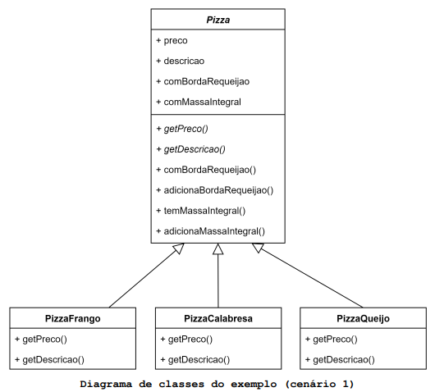

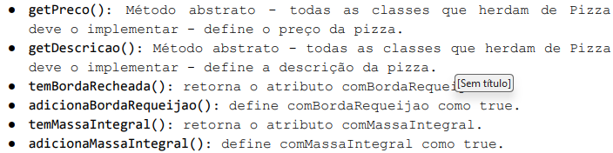
Padrões de Projetos Estrutural – Decorator
Por que utilizar? - Exemplo
É possível utilizar herança.
Deste modo PizzaFrango, PizzaCalabresa e PizzaQueijo teriam que implementar seu próprio método getPreço() e herdariam todos os demais métodos e atributos da classe abstrata Pizza

Slide 9
Padrões de Projetos Estrutural – Decorator
O problema do uso de herança no caso das pizzas é a inflexibilidade que ela acarreta.
Todos os acréscimos são atributos às subclasses em tempo de compilação.
Imagine que a pizzaria começasse a servir pizzas doces, todas elas teriam o atributo comBordaRequeijao, o que não faz sentido.
Neste caso seria ideal se fosse possível expandir as pizzas em tempo de execução, onde os acréscimos pudessem ser adicionados a elas conforme a necessidade surgisse. É ai que o padrão decorator pode entrar

Slide 10
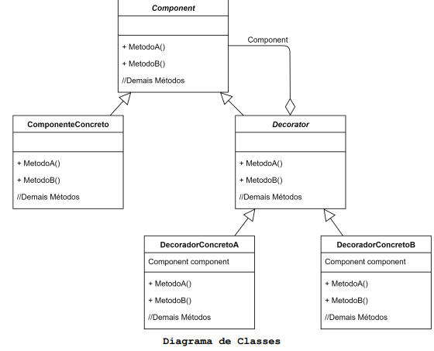
Padrões de Projetos Estrutural – Decorator
Padrão Decorator - Componentes
Component → é o supertipo comum entre componenteConcreto e Decorator. Pode ser uma classe abstrata ou interface. Cada Component pode ser usado sozinho ou englobado por um decorator.
ComponenteConcreto → é o objeto ao qual novos comportamentos serão adicionados dinamicamente por meio dos Decorators. Eles estende Component.

Slide 11
Padrões de Projetos Estrutural – Decorator
Padrão Decorator - Componentes
Decorator → cada decorator TEM-UM (engloba um) Component.
Isso significa que todo Decorator deve manter uma referência a um Component.
Os Decorators implementam a mesma interface ou classe abstrata que o componente que irão decorar.

Slide 12
Padrões de Projetos Estrutural – Decorator
Padrão Decorator - Componentes
decoratorConcreto → implementam a classe abstrata ou interface Decorator, graças ao polimorfismo também são do supertipo Component.
Podem adicionar novos métodos ao componente que decoram, no entanto, novo comportamento geralmente é adicionado fazendo cálculos antes e/ou depois de um método existente no componente.

Slide 13
Padrões de Projetos Estrutural – Decorator
Padrão Decorator - Aplicabilidade
Quando for necessário adicionar comportamentos a objetos individuais de forma dinâmica e transparente, sem afetar outros objetos.
Ao implementar comportamentos que podem ser fundamentais para determinados objetos e ao mesmo tempo desnecessários ou inapropriados a outros.
Quando um grande número de extensões produziria uma grande quantidade de subclasses para suportar todas as combinações de comportamentos possíveis. Ou quando uma definição de classe estiver oculta ou indisponível para subclassificação.

Slide 14
Padrões de Projetos Estrutural – Decorator
Padrão Decorator - Consequências
Traz mais flexibilidade que herança estática. O padrão Decorator fornece uma maneira mais flexível de adicionar comportamentos aos componentes do que as herdando estaticamente.
Com os decorators, os comportamentos podem ser adicionados e removidos aos componentes em tempo de execução simplesmente anexando e os desanexando.
Pode gerar muitas classes e aumentar a complexidade do sistema.
Fornecer classes de decorators diferentes para uma classe de componente específica permite misturar e combinar comportamentos.

Slide 15
Padrões de Projetos Estrutural – Decorator
Padrão Decorator - Consequências
Decorators facilitam a adição de um comportamento repetidas vezes a um componente.
Os decorators fornecem comportamentos a um componente conforme a necessidade.
Ao invés de tentar prever todos os comportamentos possíveis em uma classe complexa e personalizável, pode-se definir uma classe simples e adicionar comportamentos incrementalmente por meio dos objetos decorators.
Isso evita o carregamento de comportamentos desnecessários ou inapropriados a uma classe.

Slide 16
Padrões de Projetos Estrutural – Decorator
Padrão Decorator - Consequências
Um decorator e seu componente não são idênticos.
Um decorator atua como um contêiner transparente.
Mas, do ponto de vista da identidade do objeto (objetos concretos), um componente decorado não é idêntico ao próprio componente.
Portanto, não se deve confiar na identidade do objeto ao usar decorators.
A utilização do padrão decorator pode resultar em sistemas compostos por muitos objetos pequenos, todos parecidos.
Eles diferem apenas na maneira como estão interconectados.
Embora esses sistemas sejam fáceis de personalizar por quem os entende, eles podem ser difíceis de aprender e depurar.

Slide 17
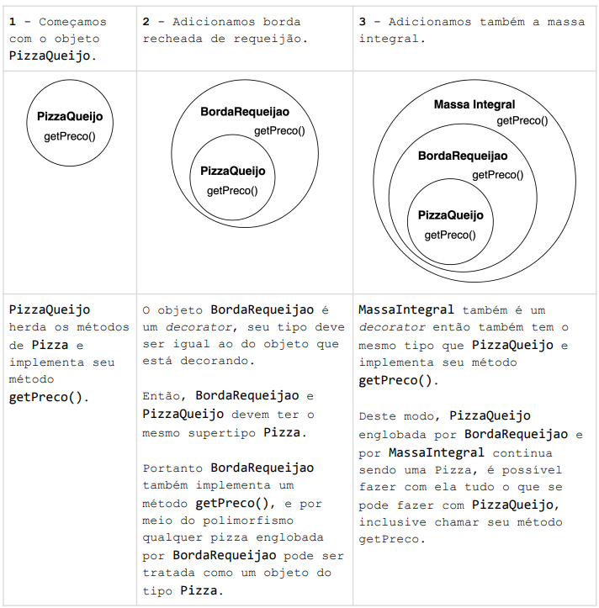
Problema da Pizzaria – Solução (Decorator)
Padrões de Projetos Estrutural – Decorator
Suponha que queremos uma pizza de queijo com borda recheada de requeijão e massa integral.
Vamos iniciar com uma pizza de queijo e decorá-la com os acréscimos.

Slide 18
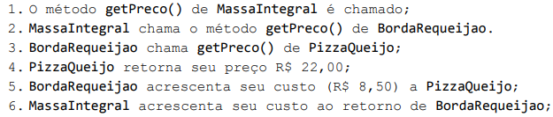
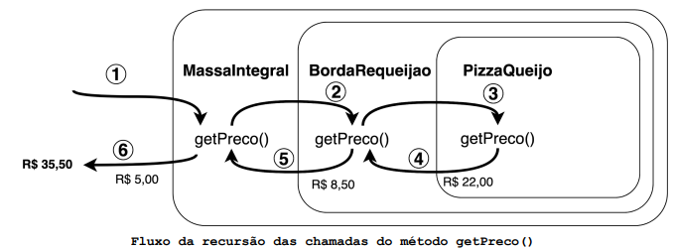
Problema da Pizzaria – Solução (Decorator)
Padrões de Projetos Estrutural – Decorator
Observe como aconteceria o cálculo do valor total de uma pizza de queijo com borda recheada de requeijão e com massa integral.
Os passos de 1 a 6 realizam a soma R$22,00+R$8,50+R$5,00 que é valor da pizza somado aos valores dos acréscimos, totalizando R$35,50.
Pode ser difícil visualizar a implementação do fluxo descrito

Slide 19
Decorator Implementação C#
Padrões de Projeto Estrutural I
Prof. Me Jefferson Passerini

Slide 20
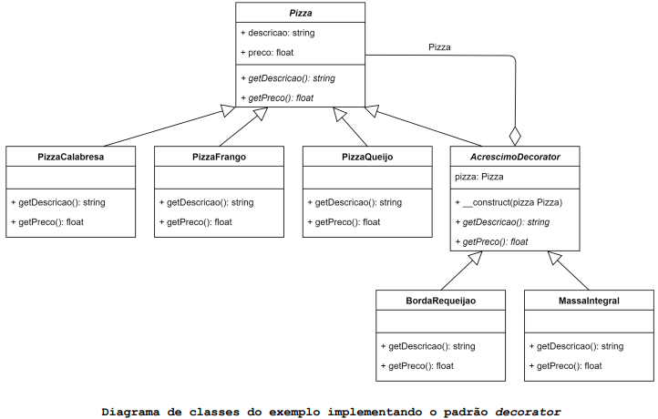
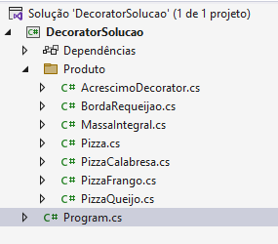
Problema da Pizzaria – Solução
Padrões de Projetos Estrutural – Decorator
Crie um projeto em C# denominado DecoratorSolucao.
Crie uma pasta Produto que irá armazenar nossas classes
Onde ao final teremos a seguinte estrutura.

Slide 21
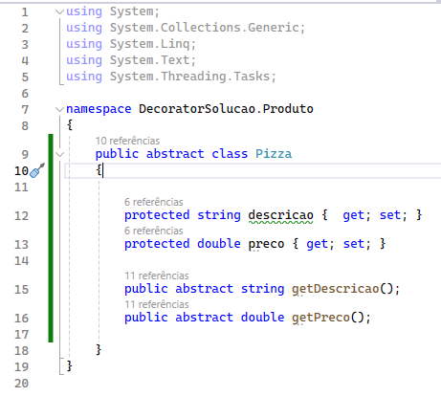
Problema da Pizzaria – Solução
Padrões de Projetos Estrutural – Decorator
Inicialmente vamos criar a classe abstrata Pizza.

Slide 22
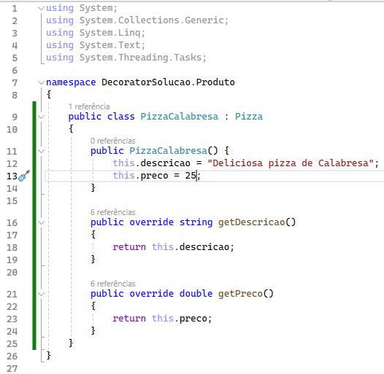
Problema da Pizzaria – Solução
Padrões de Projetos Estrutural – Decorator
Crie as classes Concretas PizzaCalabresa, PizzaFrango e PizzaQueijo.

Slide 23
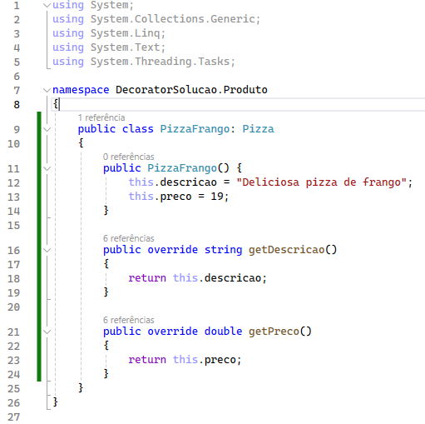
Problema da Pizzaria – Solução
Padrões de Projetos Estrutural – Decorator
Crie as classes Concretas PizzaCalabresa, PizzaFrango e PizzaQueijo.

Slide 24
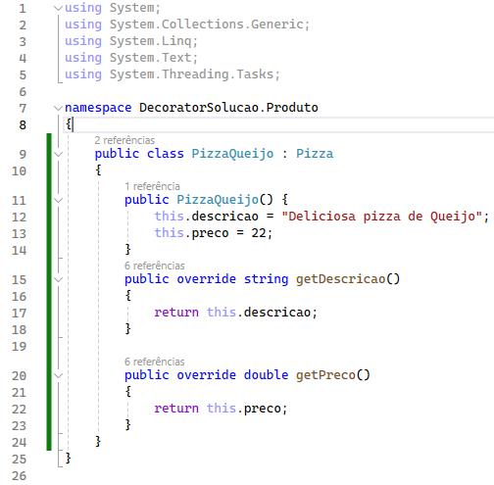
Problema da Pizzaria – Solução
Padrões de Projetos Estrutural – Decorator
Crie as classes Concretas PizzaCalabresa, PizzaFrango e PizzaQueijo.

Slide 25
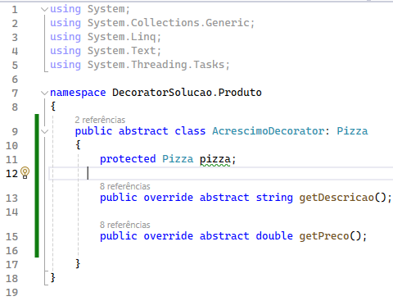
Problema da Pizzaria – Solução
Padrões de Projetos Estrutural – Decorator
Crie o Decorator (classe abstrata) – Supertipo (que estende Pizza e agregada um objeto do tipo Pizza).

Slide 26
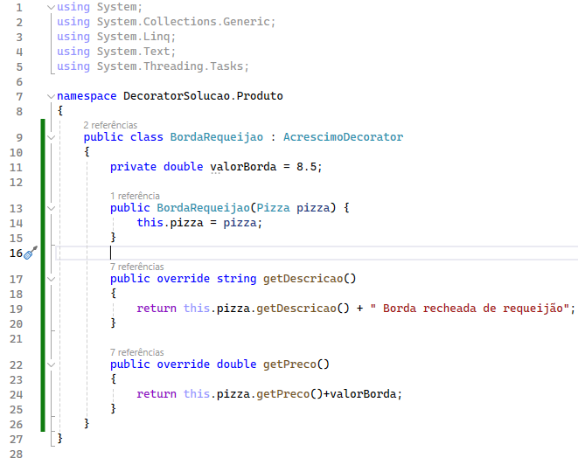
Problema da Pizzaria – Solução
Padrões de Projetos Estrutural – Decorator
Crie o Decorators Concretos BordaRequeijao e Massa Integral.

Slide 27
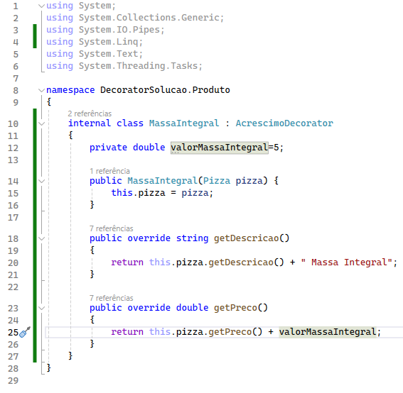
Problema da Pizzaria – Solução
Padrões de Projetos Estrutural – Decorator
Crie o Decorators Concretos BordaRequeijao e Massa Integral.

Slide 28
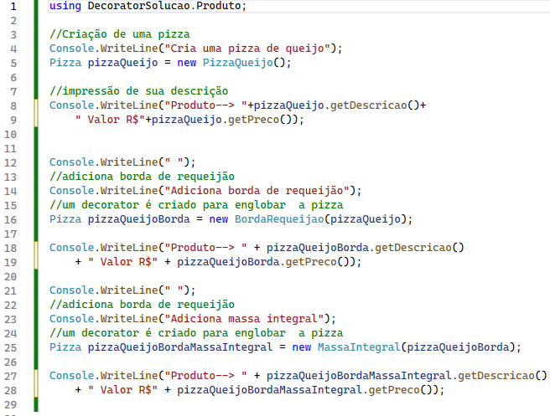
Problema da Pizzaria – Solução
Padrões de Projetos Estrutural – Decorator
Implemente os testes

Slide 29
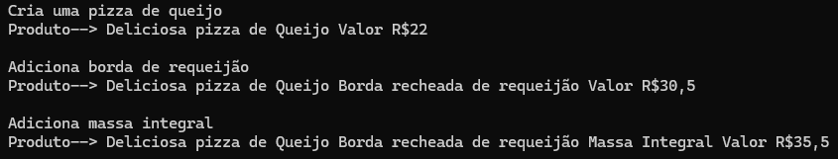
Problema da Pizzaria – Solução
Padrões de Projetos Estrutural – Decorator
Resultado

Slide 30
Decorator Implementação Java
Padrões de Projeto Estrutural I
Prof. Me Jefferson Passerini

Slide 31
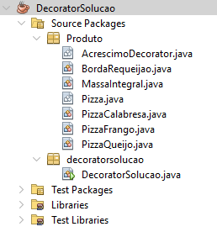
Problema da Pizzaria – Solução
Padrões de Projetos Estrutural – Decorator
Crie um projeto em C# denominado DecoratorSolucao.
Crie uma pacote Produto que irá armazenar nossas classes
Onde ao final teremos a seguinte estrutura.

Slide 32
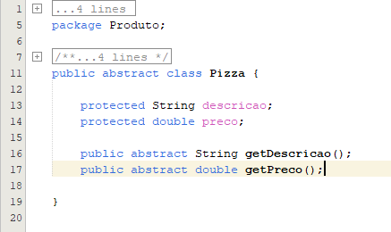
Problema da Pizzaria – Solução
Padrões de Projetos Estrutural – Decorator
Inicialmente vamos criar a classe abstrata Pizza.

Slide 33
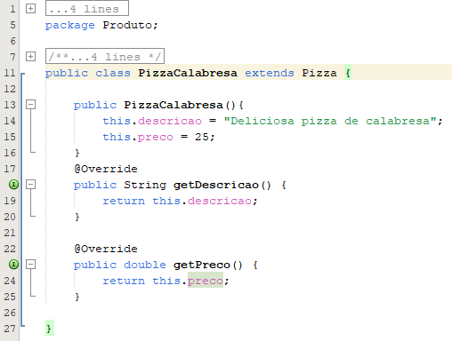
Problema da Pizzaria – Solução
Padrões de Projetos Estrutural – Decorator
Crie as classes Concretas PizzaCalabresa, PizzaFrango e PizzaQueijo.

Slide 34
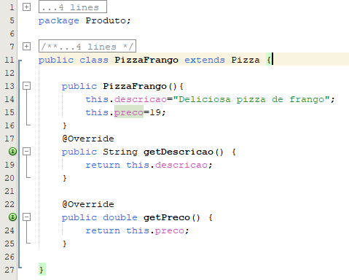
Problema da Pizzaria – Solução
Padrões de Projetos Estrutural – Decorator
Crie as classes Concretas PizzaCalabresa, PizzaFrango e PizzaQueijo.

Slide 35
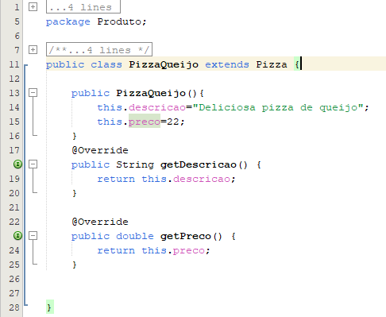
Problema da Pizzaria – Solução
Padrões de Projetos Estrutural – Decorator
Crie as classes Concretas PizzaCalabresa, PizzaFrango e PizzaQueijo.

Slide 36
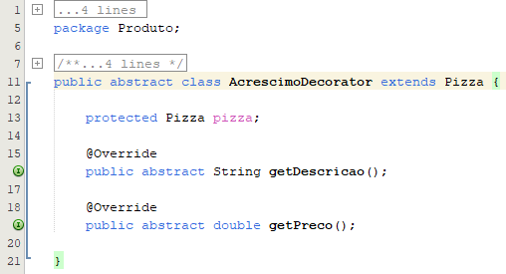
Problema da Pizzaria – Solução
Padrões de Projetos Estrutural – Decorator
Crie o Decorator (classe abstrata) – Supertipo (que estende Pizza e agregada um objeto do tipo Pizza).

Slide 37
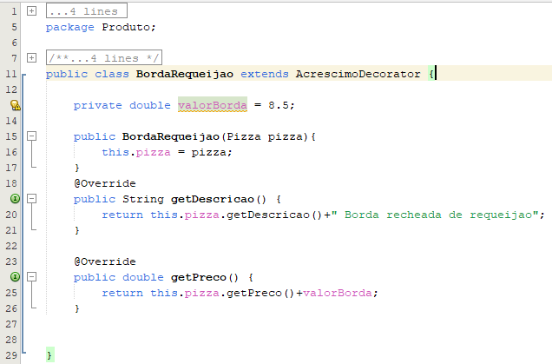
Problema da Pizzaria – Solução
Padrões de Projetos Estrutural – Decorator
Crie o Decorators Concretos BordaRequeijao e Massa Integral.

Slide 38
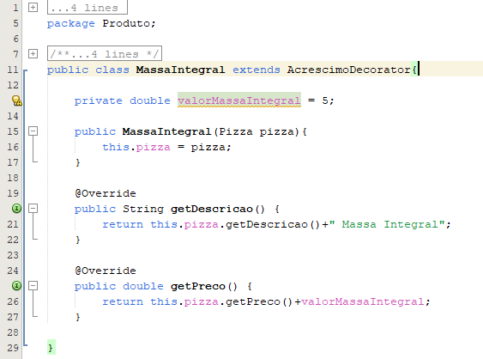
Problema da Pizzaria – Solução
Padrões de Projetos Estrutural – Decorator
Crie o Decorators Concretos BordaRequeijao e Massa Integral.

Slide 39
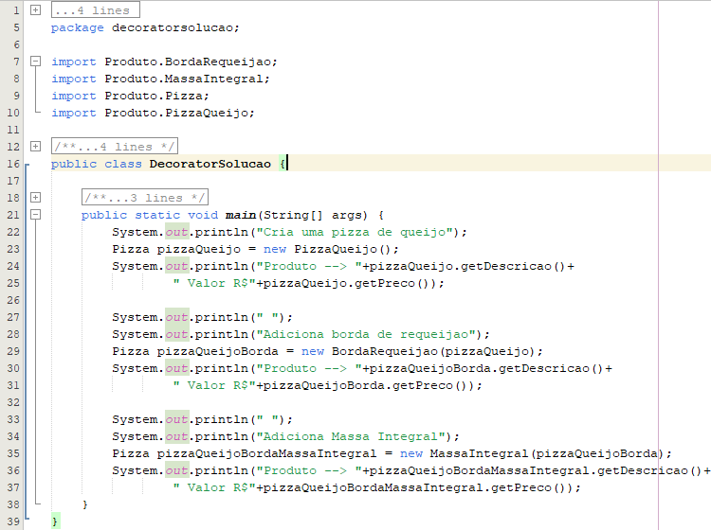
Problema da Pizzaria – Solução
Padrões de Projetos Estrutural – Decorator
Implemente os testes

Slide 40
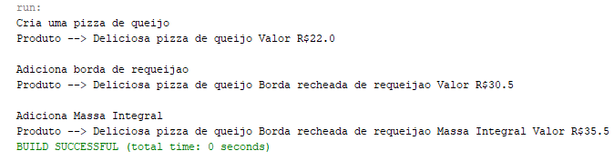
Problema da Pizzaria – Solução
Padrões de Projetos Estrutural – Decorator
Resultado

